Slide 1
Тема: Вклад коренных народов Дальнего Востока в развитие района имени Лазо
Районная научно-практическая краеведческая конференция
«Бегущие столетия не сотрут их славных дел»
Исполнитель:
Кононова Виктория Ивановна
Ученица 10 класса
МБОУ СОШ с. Соколовка
Руководитель:
Черняк Ольга Валентиновна
Учитель истории и обществознания

Slide 2
Актуальность выбора темы исследовательской работы:
В этом году район им. Лазо празднует свой юбилей. Оглядываясь на этот 80-летний путь, который прошли лазовцы, мне хотелось бы назвать имена тех, кто своим трудом вписал «золотую строку» в летопись нашего района.

Slide 3
Цель исследовательской работы:
показать вклад удэгейского народа в развитии района им. Лазо на примере творчества знаменитого писателя Джанси Кимонко.
Задачи:
Изучить жизнь, быт и культуру удегейского народа.
Проследить жизненный и творческий путь удгэйского писателя Джанси Кимонко.
Провести анализ автобиографической повести «Там, где бежит Сукпай»
Сделать вывод о вкладе удэгейского народа в развитие культурного облика района Лазо.

Slide 4
Жизнь удэгейского народа на территории района
Исторической родиной район Лазо для удэгейцев не является.
Во второй половине XIX в. удэгейцы расселялись по берегам рек, впадающих в Японское море, а также занимали территорию бассейнов Бикина, Хора, Анюя, Хунгари, Имана, Вака.
К началу XX в. удэгейцы сконцентрировались в бассейнах труднодоступных рек Самарга и Бикин, в Приамурье- в верховьях Хора, Анюя и Хунгари.

Slide 5
Жизнь удэгейского народа на территории района
Освоение и заселение района имени Лазо удэгейцами начинается с территории рек Уссури, Хор, Кия, Сукпай.
В 1932 г. в месте слияния трех рек- Гвасюгинки, Булинки, Хора,- было основано стойбище Гвасюги, которое основали два кочевых рода удэгейцев- Кимонко и Кялундзюга.

Slide 6
Жизнь удэгейского народа на территории района
1932 г.- создание в Гвасюгах колхоза «Ударный охотник».
С организацией колхозов изменилась жизнь коренных народов.

Slide 7
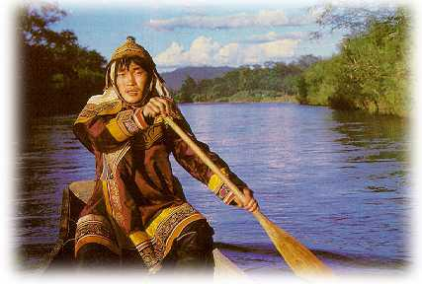
Хозяйство, культура и быт удэгейцев
Традиционное хозяйство: охота и рыболовство.
Древний вид промысла- гоньба. В этом случае использовали лук со стрелами или копье.
Орудиями лова служили остроги, крючковые снасти и ловушки
Женщины занимались собирательством.

Slide 8
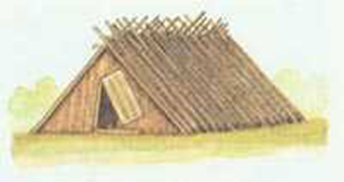
Хозяйство, культура и быт удэгейцев
Основным материалом для изготовления одежды и обуви у удэгейцев в прошлом служили шкуры животных и рыбья кожа
К жилым постройкам удэгейцев относится полуземлянка туэдзи.

Slide 9
Джанси Кимонко- первый из удэге
1905-1949 гг.
«Я сын удэгейского народа,
Я счастливый советский парень,
Я родился в тайге, среди сопок и рек
Удэгейский лесной человек»

Slide 10
Джанси Кимонко- первый из удэге
Родился в 1905 г. В семье кочевого охотника Баты Кимонко.
1928 г. Поступает на подготовительное отделение Техникума народов Севера (г. Хабаровск)
1934-1936 г.- Институт народов Севера (г. Ленинград)
1937 г.- возвращается в родное с. Гвасюги и приступает к работе председателем сельисполкома.

Slide 11
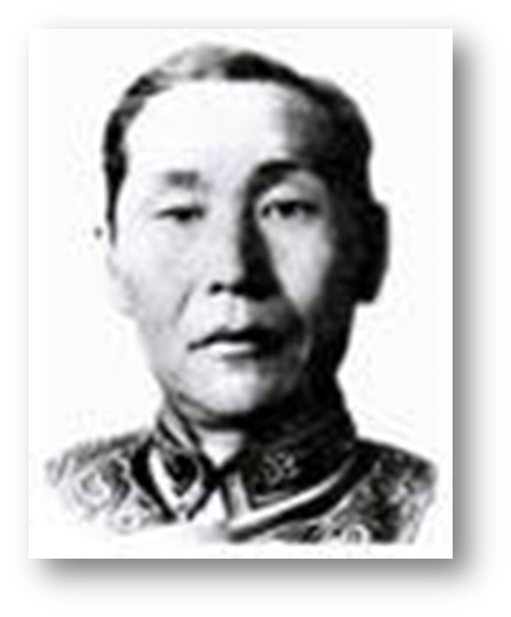
Джанси Кимонко- первый из удэге
6 июня 1949 г.
«Никто и не думал, что путь по Катэну в оморочке весной 1949 года будет его последней дорогой…»

Slide 12
Автобиографическая повесть «Там, где бежит Сукпай»
1948-1950 г.- в журнале «Дальний Восток» выходят повести «Зарево над лесами» , «Красное знамя» , которые были объединены в повесть «Там, где бежит Сукпай». Это- семейная хроника. Через семью героя, мальчика Джанси, раскрыта судьба всего удэгейского народа.

Slide 13
Выводы:
Коренными народами, живущими в нашем районе был сделан значительный вклад в развитие экономики и культурного облика района. Они сохранили свою самобытность и культуру спустя столетия. Об этом может свидетельствовать творчество нашего земляка- Джанси Кимонко.

Slide 14
Спасибо за внимание!

